Slide 1

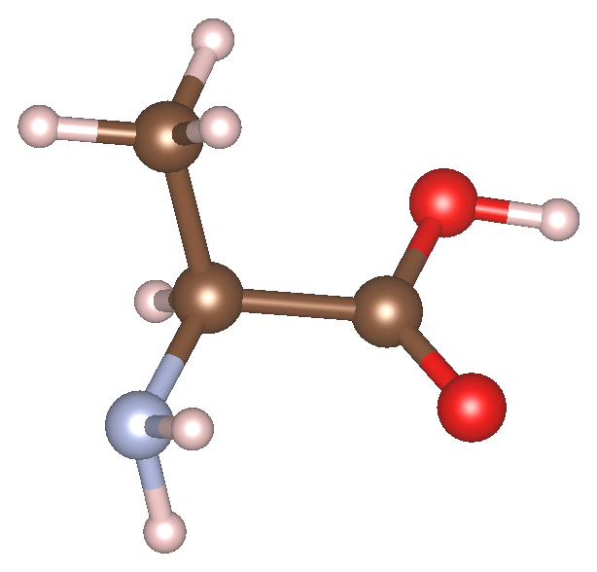
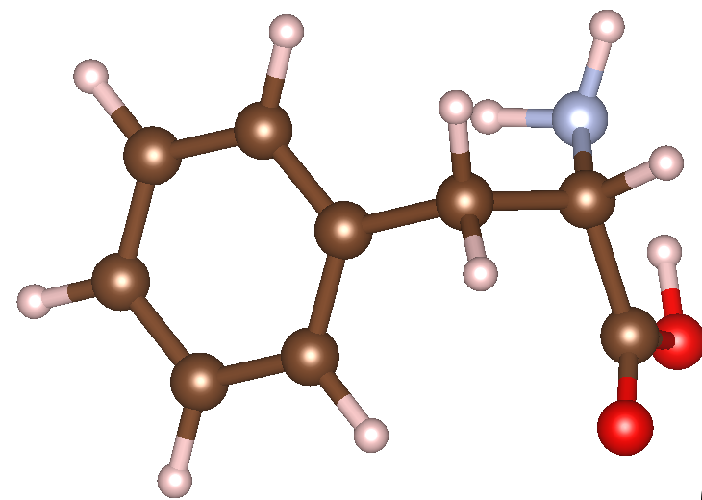
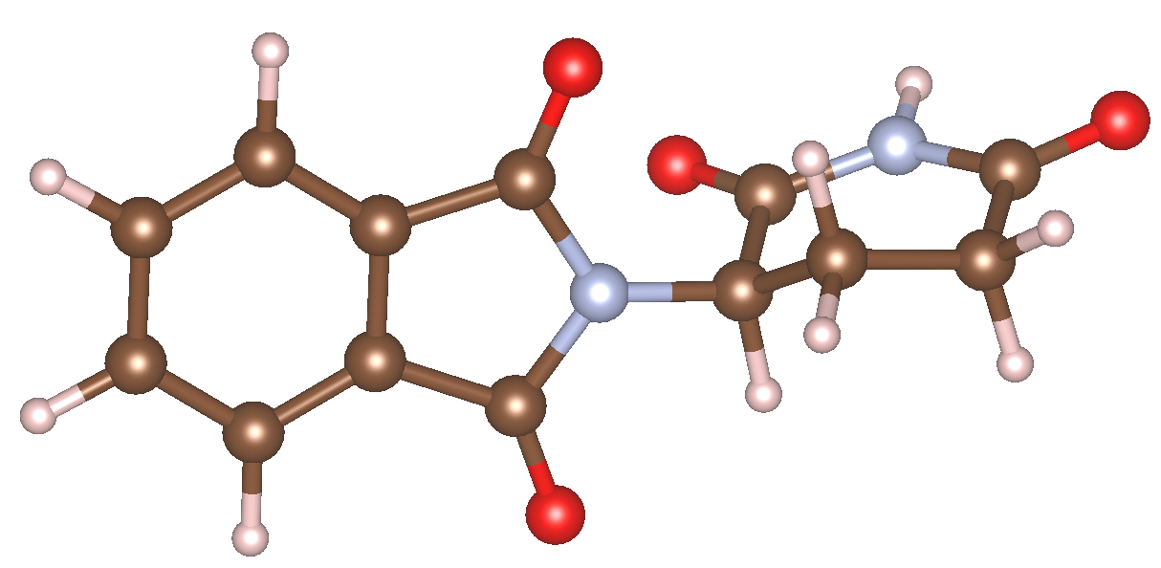

University of Chinese Academy of Sciences
Calculation of Electronic Circular Dichroism Spectra for Chiral Molecules Using RT-TDDFT Implementation
Reporter: Yang Yang
Instructor: Sheng Meng
May 7th, 2021
选中图片 → 删除 → 点击图标更换你的图片
Notes:
各位老师下午好，我叫杨阳，我毕业论文设计的题目是实时密度泛函方法计算手性分子的电子圆二色谱，我的指导老师是物理所的孟胜老师。

Slide 2




01
Research Background
02
Research Content
03
Method & Results
04
Conclusion & Future Research
Notes:
我的开题答辩分为四个部分：选题背景及意义、研究内容与目标、研究方法与可行性分析和工作计划与安排。

Slide 3
Part 01
Research Background
Notes:
首先介绍选题背景及意义。

Slide 4
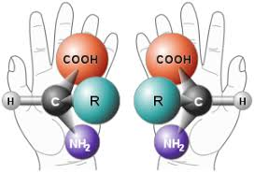
Chirality
Chirality：A property that the original entity cannot coincide with its
mirror image by any means.
Experimental characterization methods to determine the chiral configuration:
Nuclear Magnetic Resonance based on chiral reagents —— chiral reagents are expensive
Single-crystal X-Ray Diffraction —— single-crystal samples are hard to obtain
Spectroscopic methods —— low requirements on samples, easy to perform experiments
picture from wikipedia
Notes:
手性在自然界中广泛存在，在诸多基础科学领域及其相关的应用领域中有着重要的性质与意义。手性是指本体无法与其镜像重合的性质，手性物体与其镜像合称为对映体。分子手性构型的确定是分子手性研究的基础课题。常用的确定分子手性构型的方法有NMR法、XRD法和光谱法。NMR法通过手性分子衍生物间接测定分子构型，常用Mosher法，但衍生试剂昂贵；XRD法结果可靠直观，但所需单晶样品不易制得；光谱法对样品的要求低且无损，其中电子圆二色谱法对分子的构型与构象特征极为敏感，是分子构型测定的有效分析方法。

Slide 5
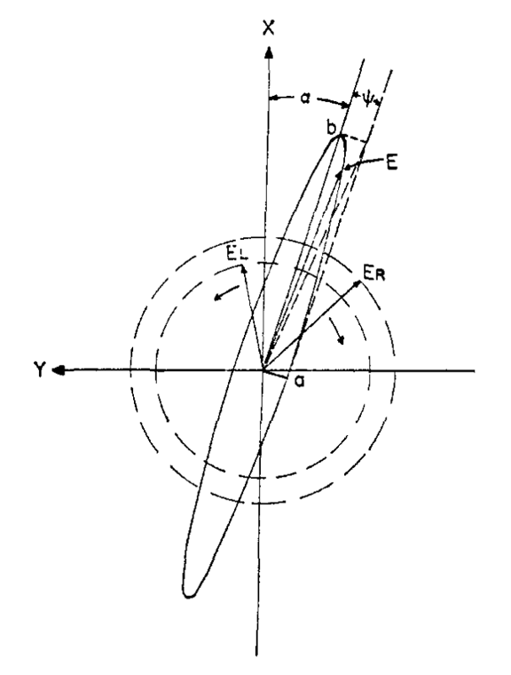
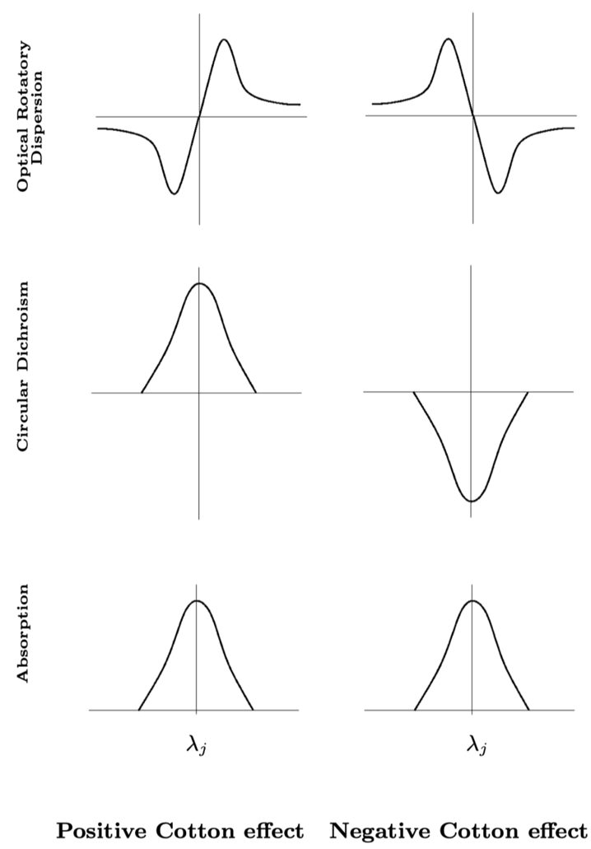
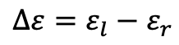
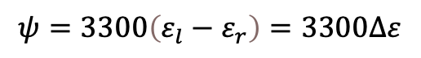
Optical Rotation, Circular Dichroism and Cotton Effect
Optical Rotation
Ellipticity (CD)
reciprocal Kramers-Kronig
Circular Dichroism:
$$Δε=ε_{l}−ε_{r}$$
$$ψ=3300\left(ε_{l}−ε_{r}\right)=3300Δε$$
Eyring H, Liu H C, Caldwell D. Chemical Reviews, 1968, 68(5): 525–540 Leal L A E, Rubio A, Varsano D. University of the Basque Country, 2013.
Notes:
电子圆二色谱利用了圆二色性，也就是平面偏振光通过手性样品后左旋圆偏振光和右旋圆偏振光的吸光度之差。通过向手性分子中引入发色团，用不同波长的入射光照射分子，使发色团的电子吸收能量发生跃迁。根据出射光中左旋与右旋圆偏振光的振幅确定手性分子对二者的吸光度，求出二者吸光度之差，随入射波长变化作图即得到电子圆二色谱。将谱图中峰的位置与正负和已知的与待测样品绝对构型相近的化合物的圆二色谱相比，或将实验谱图与计算谱图进行比较，进而可判断出发色团附近的立体化学环境，推导出分子构型。

Slide 6
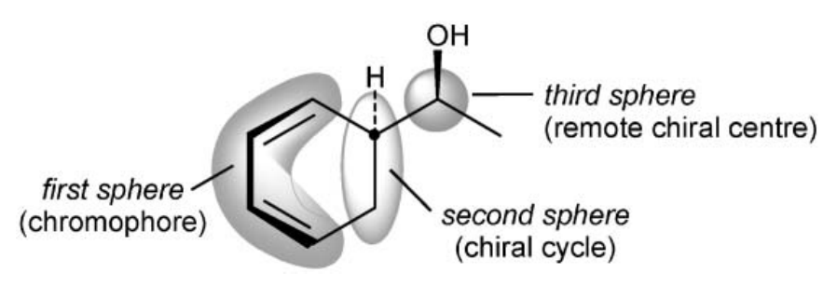
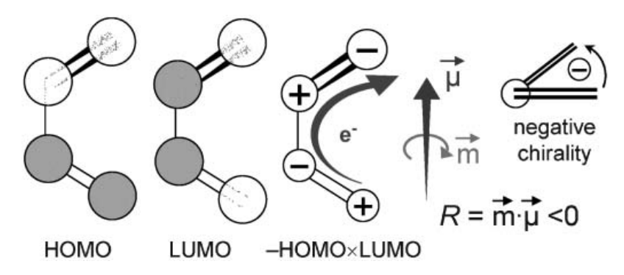
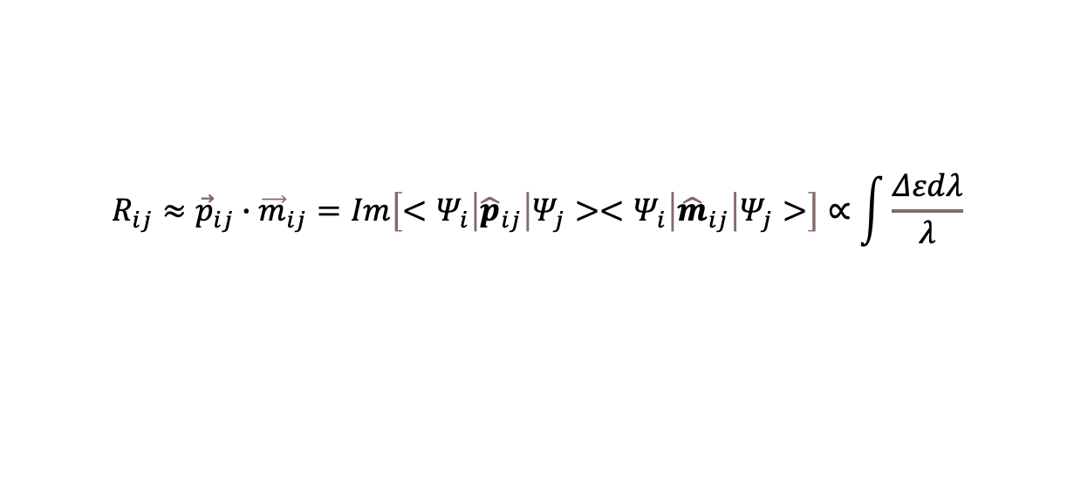
Electronic Circular Dichroism (ECD)
ECD
UV-Vis absorption
e⁻ transition in chromophores
$$R_{ij}≈{\vec{p}}_{ij}∙{\vec{m}}_{ij}=Im\left[<Ψ_{i}\left|{\hat{p}}_{ij}\right|Ψ_{j}><Ψ_{i}\left|{\hat{m}}_{ij}\right|Ψ_{j}>\right]∝\int{\frac{Δεdλ}{λ}}$$
Berova N, Di Bari L, Pescitelli G. Chemical Society Reviews, 2007, 36(6): 914–931.
Notes:
电子圆二色谱利用了圆二色性，也就是平面偏振光通过手性样品后左旋圆偏振光和右旋圆偏振光的吸光度之差。通过向手性分子中引入发色团，用不同波长的入射光照射分子，使发色团的电子吸收能量发生跃迁。根据出射光中左旋与右旋圆偏振光的振幅确定手性分子对二者的吸光度，求出二者吸光度之差，随入射波长变化作图即得到电子圆二色谱。将谱图中峰的位置与正负和已知的与待测样品绝对构型相近的化合物的圆二色谱相比，或将实验谱图与计算谱图进行比较，进而可判断出发色团附近的立体化学环境，推导出分子构型。

Slide 7
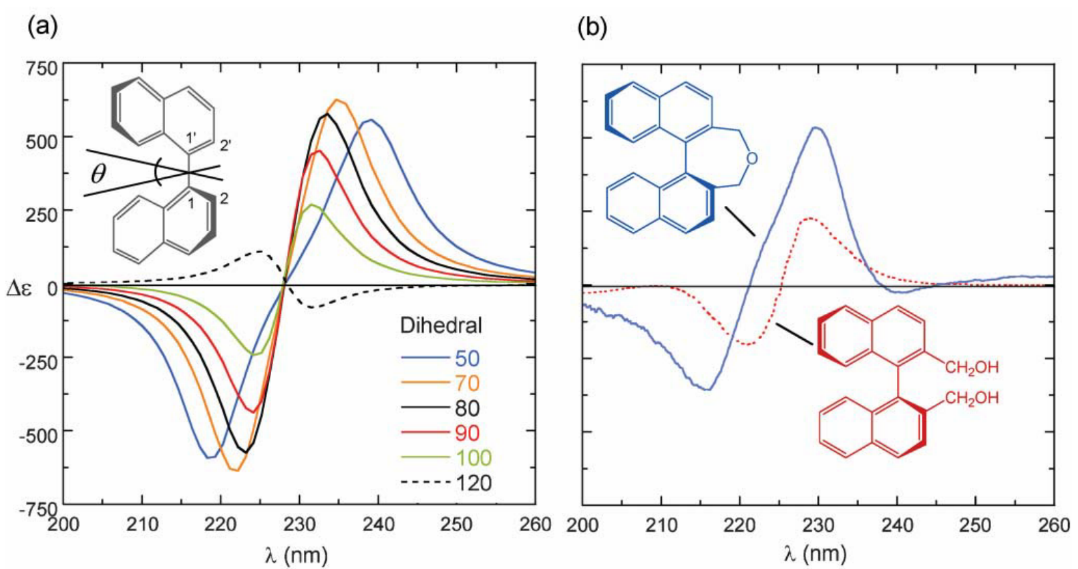
Electronic Circular Dichroism (ECD)
Berova N, Di Bari L, Pescitelli G. Chemical Society Reviews, 2007, 36(6): 914–931.
Notes:
电子圆二色谱利用了圆二色性，也就是平面偏振光通过手性样品后左旋圆偏振光和右旋圆偏振光的吸光度之差。通过向手性分子中引入发色团，用不同波长的入射光照射分子，使发色团的电子吸收能量发生跃迁。根据出射光中左旋与右旋圆偏振光的振幅确定手性分子对二者的吸光度，求出二者吸光度之差，随入射波长变化作图即得到电子圆二色谱。将谱图中峰的位置与正负和已知的与待测样品绝对构型相近的化合物的圆二色谱相比，或将实验谱图与计算谱图进行比较，进而可判断出发色团附近的立体化学环境，推导出分子构型。

Slide 8
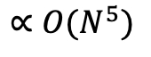
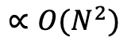
Calculation Methods for ECD
Hartree-Fock
Multi-Configuration Self-Consistent Field (MCSCF)
Coupled Cluster (CC)
WFT correlation methods
Calculation methods for ECD spectra
Configuration Interaction (CI)
Moller-Plesset Perturbation (MP2)
DFT
Density functional related
sTDDFT
TDDFT
LR-TDDFT
$$∝O(N^{5})$$
RT-TDDFT
$$∝O(N^{2})$$
Makkonen E, Rossi T P, Larsen A H, et al. The Journal of Chemical Physics, 2021, 154(11): 114102.
Notes:
近二十年来，随着计算能力的飞跃式提升，量子力学理论计算方法在分子手性构型的确定中得到了广泛的应用。从第一性原理出发计算出的分子的电子圆二色谱不受经验规律的束缚，为实验提供了良好的参照，使分子手性构型的确定更为准确迅速。目前常用的计算ECD谱的方法大体上可分为Hartree-Fock法、基于波函数理论的相关方法和Kohn-Sham法。在这些大类方法下又衍生发展出了许多的计算方法。含时密度泛函方法简称TDDFT，近年来成为了ECD谱乃至光激发计算领域的重要方法，具有理想的激发态计算精度和适中的计算成本。本课题使用的实时含时密度泛函方法属于TDDFT的一种，直接在时间空间求解含时Kohn-Sham方程，能给出体系波函数在初始微扰后随时间的实时演化和非线性光谱信息，计算大分子体系的成本较其他TDDFT方法更小。本课题旨在发展高精度、低计算成本以及高普适性的圆二色谱计算方法，这对分子手性构型的确定乃至更复杂体系（如固体电子相）手性的研究具有重要意义。

Slide 9
Calculation Methods for ECD
Compared with other methods, RT-TDDFT has:
Ideal accuracy on ECD calculation (comparable to CC2)
Moderate calculation costs and thus is suitable for ECD calculation of large systems
Non-linear optical information
Problems:
Solutions:
Cannot accurately describe the processes of charge transfer & Rydberg excitation
Rotatory strength depends on the origin position in length gauge
Test proportion of HF constituent in functional & consider diffuse functions
Develop origin-invariant basis sets / calculate ECD in velocity gauge
Notes:
近二十年来，随着计算能力的飞跃式提升，量子力学理论计算方法在分子手性构型的确定中得到了广泛的应用。从第一性原理出发计算出的分子的电子圆二色谱不受经验规律的束缚，为实验提供了良好的参照，使分子手性构型的确定更为准确迅速。目前常用的计算ECD谱的方法大体上可分为Hartree-Fock法、基于波函数理论的相关方法和Kohn-Sham法。在这些大类方法下又衍生发展出了许多的计算方法。含时密度泛函方法简称TDDFT，近年来成为了ECD谱乃至光激发计算领域的重要方法，具有理想的激发态计算精度和适中的计算成本。本课题使用的实时含时密度泛函方法属于TDDFT的一种，直接在时间空间求解含时Kohn-Sham方程，能给出体系波函数在初始微扰后随时间的实时演化和非线性光谱信息，计算大分子体系的成本较其他TDDFT方法更小。本课题旨在发展高精度、低计算成本以及高普适性的圆二色谱计算方法，这对分子手性构型的确定乃至更复杂体系（如固体电子相）手性的研究具有重要意义。

Slide 10
Part 02
Research Content

Slide 11
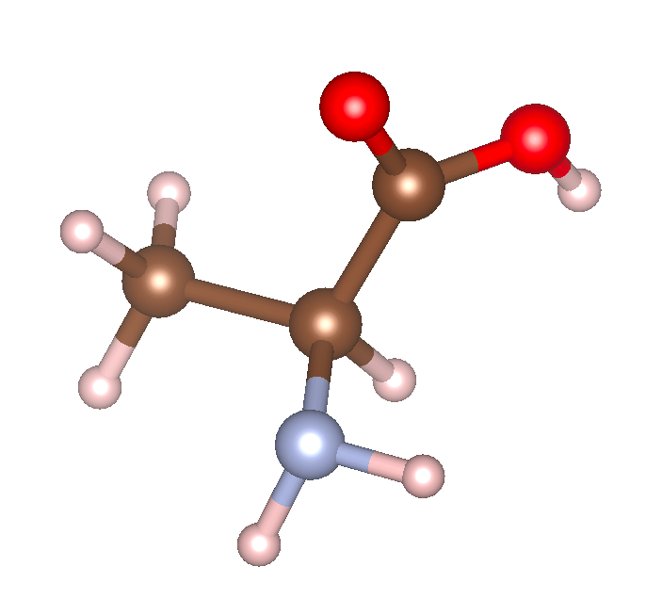
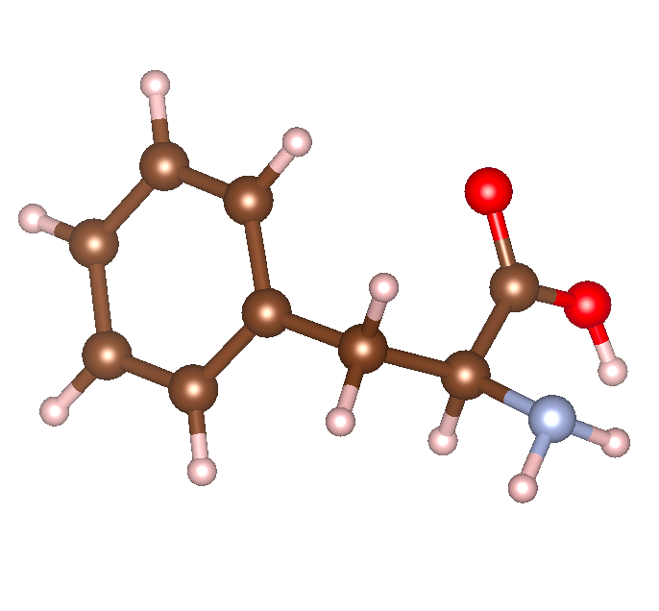
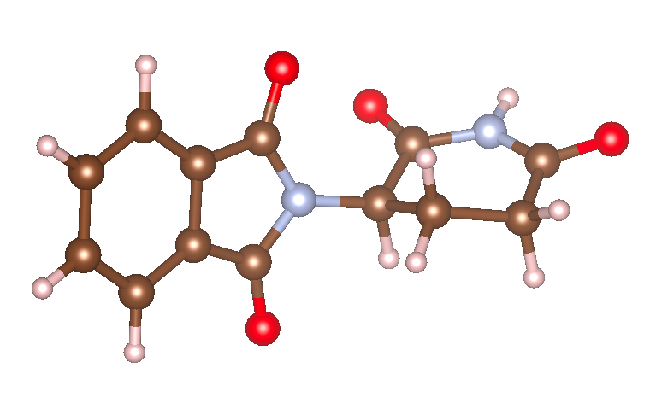
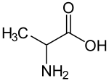
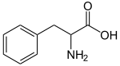
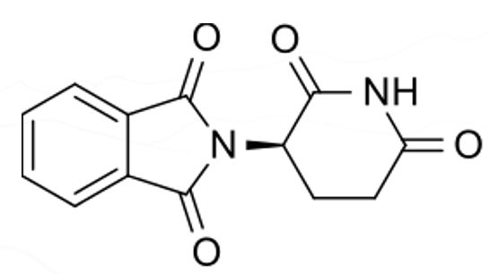
Research Content
L-Alanine
L-Phenylalanine
R-Thalidomide
Program: TDPW (Time-Dependent ab initio package based on Plane Wave)
Purpose: Extend application scenarios of TDPW, test its universality of calculating ECD spectra of systems with different complexities, validate reliability of calculation results and theoretical method
Notes:
本课题计划利用课题组自主发展的基于Quantum Espresso程序，使用了实时密度泛函方法和平面波基组的TDPW程序计算两种具有代表性的氨基酸分子——丙氨酸、苯丙氨酸——和一种手性药物分子——沙利度胺——的电子圆二色谱，测试程序代码的完备性与可用性、不同泛函搭配平面波基组的实际计算效果，为TDPW的推广应用打下基础。

Slide 12
Part 03
Method & Results

Slide 13
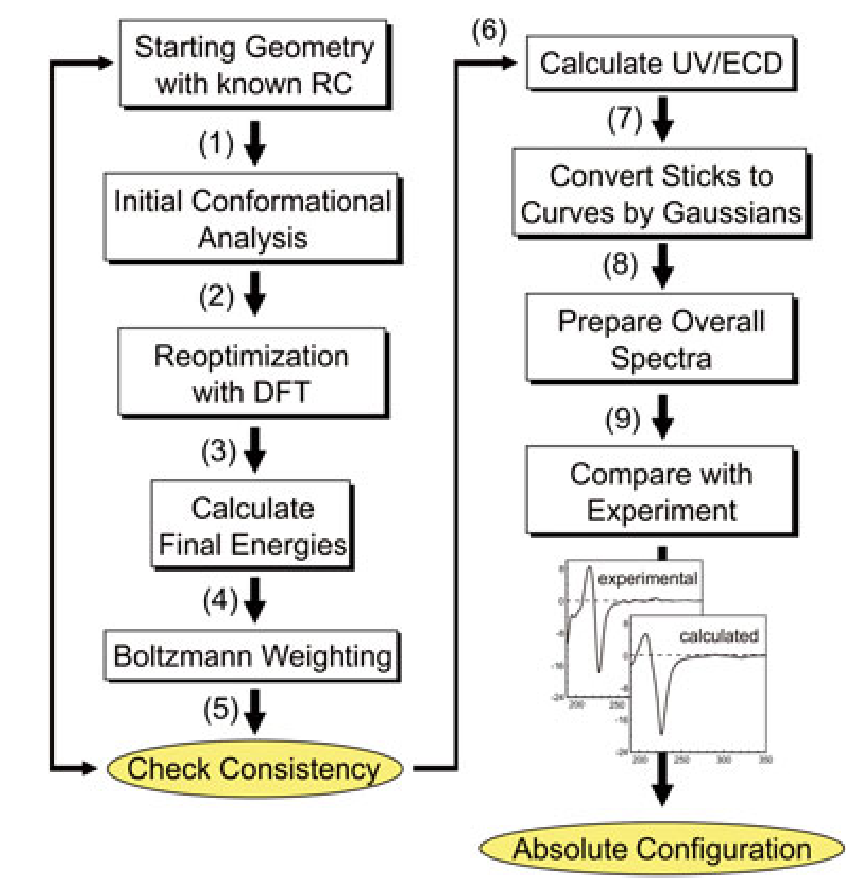
Method
Pescitelli G, Bruhn T. Chirality Forum, 2016, 474(February): 466–474.
Notes:
本课题拟采用的研究方法遵循文献中常见的ECD谱计算流程：先对特定构型的手性分子进行构象搜索，对能量较低的几个构象进行几何结构优化和单点计算，再计算这几个构象的ECD谱，最后将这些ECD谱进行Boltzmann加权平均得到手性分子该构型的ECD谱并与实验谱图比较。构象搜索与构象比例对理论计算最终得到的ECD谱影响很大，二者的准确性很大程度上决定计算结果的可靠性。

Slide 14
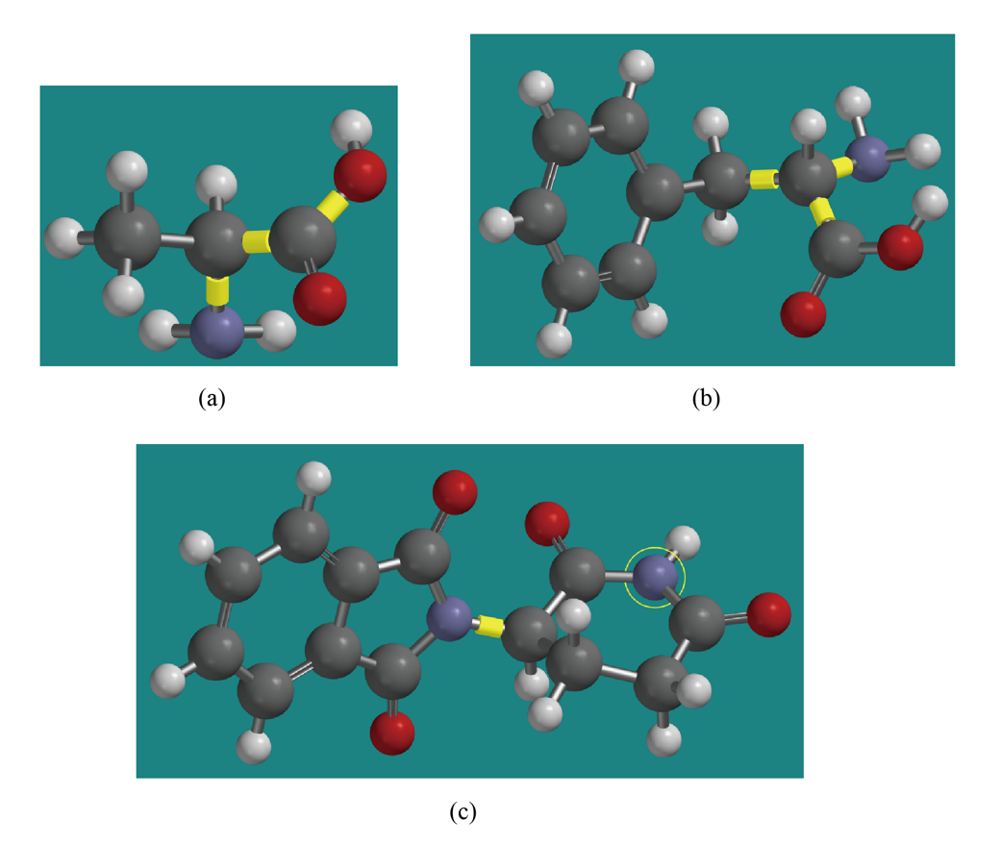
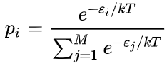
Conformation Search/Analysis
Spartan 14
Search Base:
L-Alanine: 3*3*3 = 27
L-Phenylalanine: 3*3*3 = 27
R-Thalidomide: 6*2 = 12
Hartree-Fock 3-21G
@ 298 K
Notes:
本课题拟使用采用了MMFF力场方法的Spartan14程序搜索室温下每个手性分子能量较低的几个构象，并对搜索出的构象进行粗略的几何结构优化，计算出各构象能量和相应的Boltzmann分布概率。

Slide 15
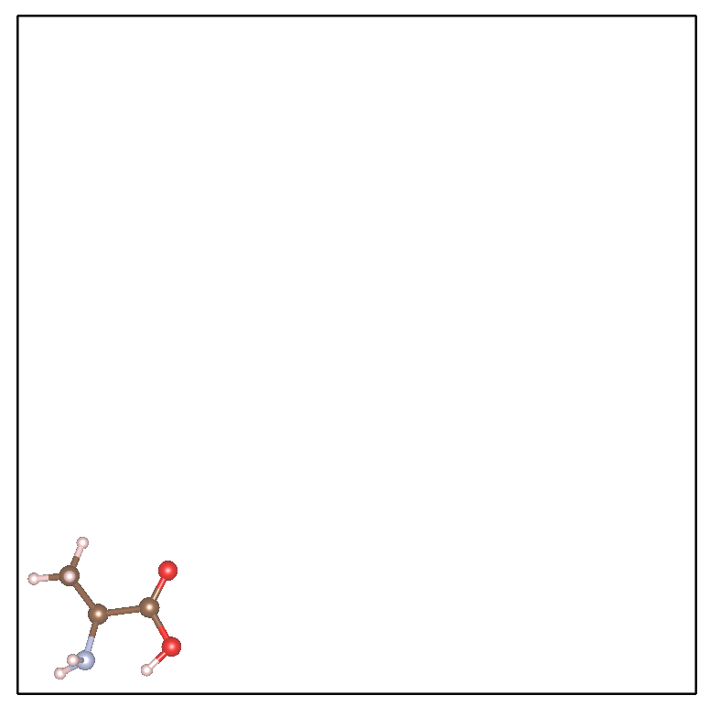
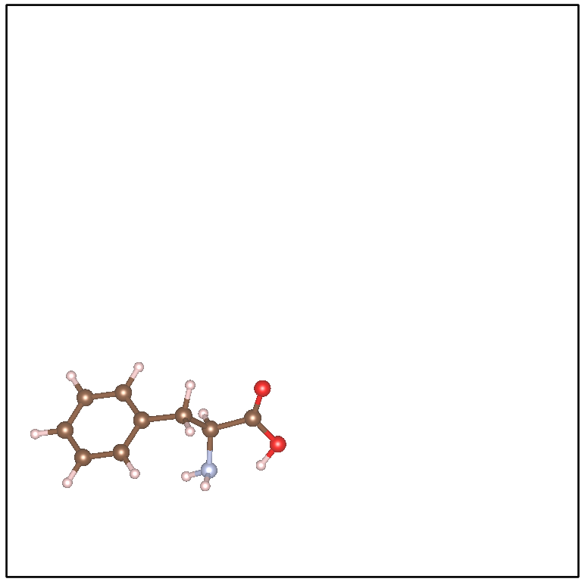
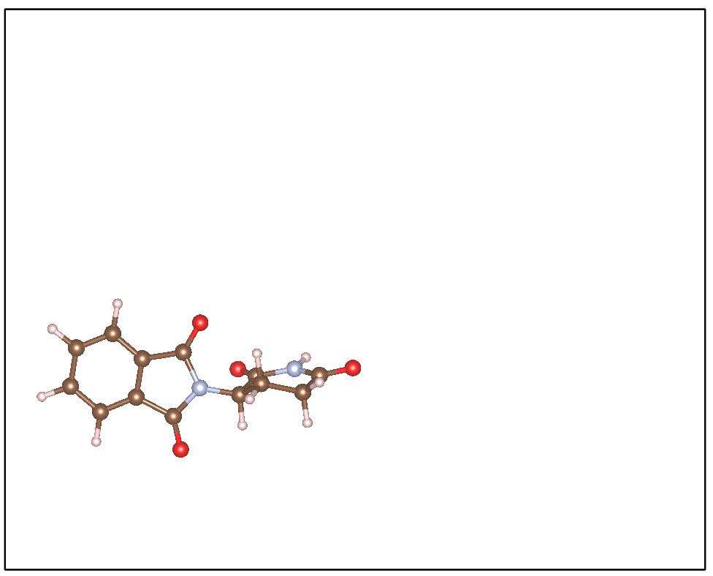
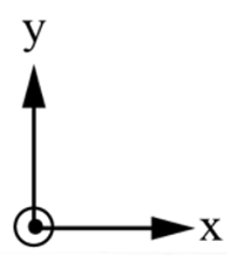
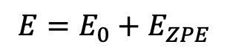
Re-Optimization with VASP (DFT)
Energy Threshold ~ 3kcal/mol
VASP 5.4.4
DFT PW ENCUT = 400 eV
PAW_PBE
Grid Size:
L-Alanine: 20Å * 20Å * 20Å
L-Phenylalanine: 20Å * 20Å * 20Å
R-Thalidomide: 25Å * 20Å * 20Å
$$E=E_{0}+E_{ZPE}$$
Notes:
再选出上一步搜索出的构象中能量较低即分布概率较高的几个构象，用VASP程序对选出的构象进行更高精度的几何结构优化和单点频率计算，给出零点校正的总能，进而计算出更精确的分布概率。文献中常选取能量处于最低能量3kcal/mol范围内的构象，VASP使用的基组也为平面波基组，泛函为GGA-PBE泛函，PAW赝势能保证较高的计算精度，在必要时还可以考虑PCM、COSMO或SMD等溶剂化效应对能量的影响。

Slide 16
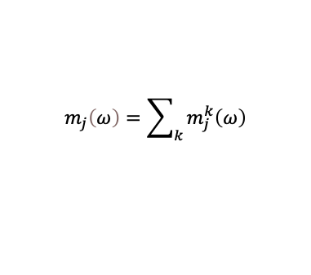
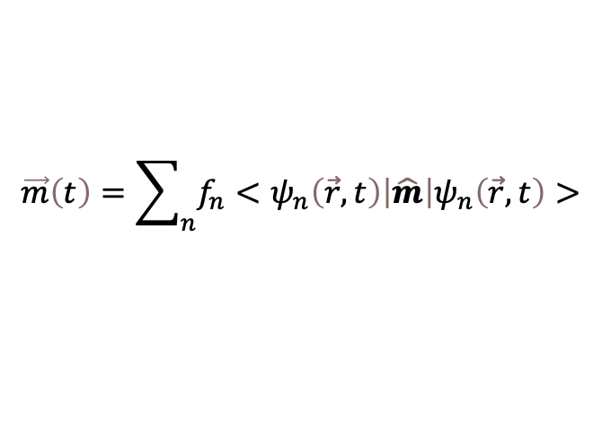
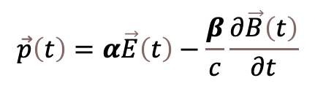
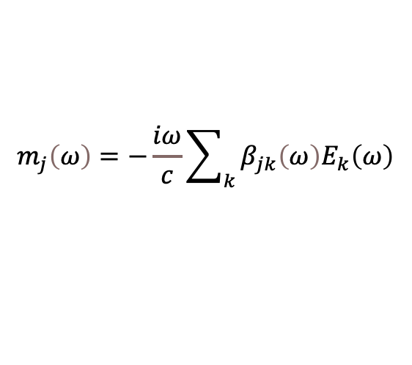
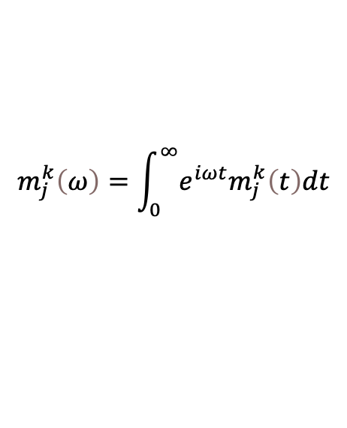

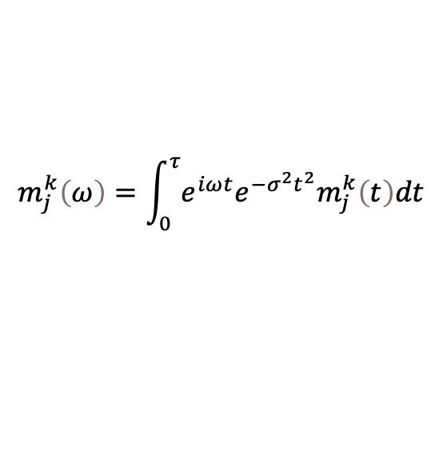
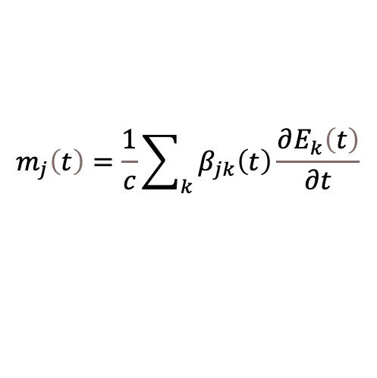
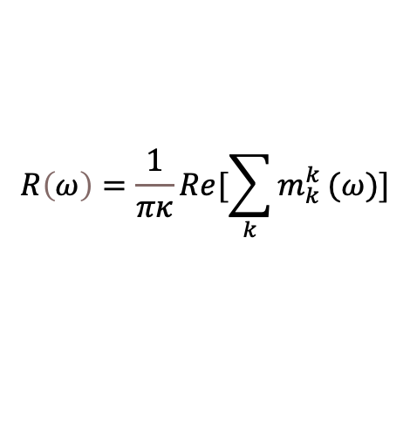
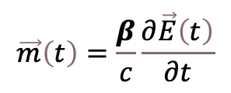

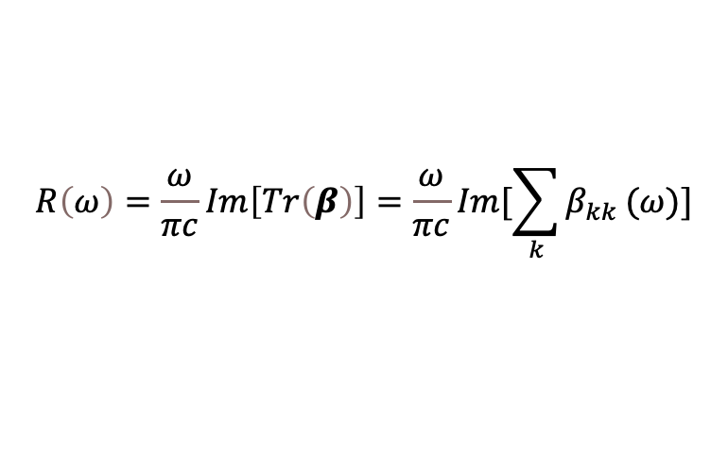
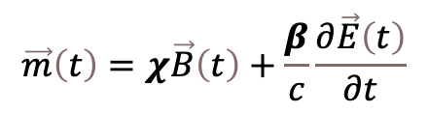
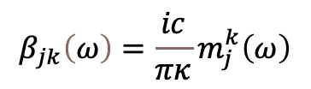
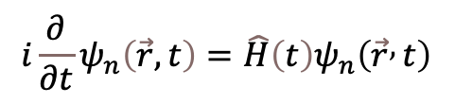
ECD Calculation
$$\vec{p}\left(t\right)=α\vec{E}\left(t\right)−\frac{β}{c}\frac{∂\vec{B}\left(t\right)}{∂t}$$
$$\vec{B}\left(t\right)=0$$
$$\vec{m}\left(t\right)=\frac{β}{c}\frac{∂\vec{E}\left(t\right)}{∂t}$$
$$m_{j}\left(t\right)=\frac{1}{c}\sum_{k}{β_{jk}\left(t\right)}\frac{∂E_{k}\left(t\right)}{∂t}$$
$$\vec{m}\left(t\right)=χ\vec{B}\left(t\right)+\frac{β}{c}\frac{∂\vec{E}\left(t\right)}{∂t}$$
$$m_{j}\left(ω\right)=−\frac{iω}{c}\sum_{k}{β_{jk}\left(ω\right)E_{k}\left(ω\right)}$$
$$R\left(ω\right)=\frac{ω}{πc}Im\left[Tr\left(β\right)\right]=\frac{ω}{πc}Im[\sum_{k}{β_{kk}}(ω)]$$
$$E_{k}\left(t=0\right)=κ$$
$$m_{j}\left(ω\right)=\sum_{k}{m_{j}^{k}\left(ω\right)}$$
$$β_{jk}\left(ω\right)=\frac{ic}{πκ}m_{j}^{k}\left(ω\right)$$
$$R\left(ω\right)=\frac{1}{πκ}Re[\sum_{k}{m_{k}^{k}}(ω)]$$
$$\vec{m}\left(t\right)=\sum_{n}{f_{n}<ψ_{n}\left(\vec{r},t\right)\left|\hat{m}\right|ψ_{n}\left(\vec{r},t\right)>}$$
$$m_{j}^{k}\left(ω\right)=\int_{0}^{∞}{e^{iωt}m_{j}^{k}\left(t\right)dt}$$
$$m_{j}^{k}\left(ω\right)=\int_{0}^{τ}{e^{iωt}e^{−σ^{2}t^{2}}m_{j}^{k}\left(t\right)dt}$$
$$i\frac{∂}{∂t}ψ_{n}\left(\vec{r}, t\right)=\hat{H}\left(t\right)ψ_{n}\left(\vec{r} , t\right)$$
Makkonen E, Rossi T P, Larsen A H, et al. The Journal of Chemical Physics, 2021, 154(11): 114102.
Varsano D, Espinosa-Leal L A, Andrade X, et al. Physical Chemistry Chemical Physics, 2009, 11(22): 4481–4489.
Notes:
之后便是计算选出的构象的ECD谱。本课题使用实时密度泛函方法，参照前人的理论方法计算ECD谱。特定频率入射光下左旋与右旋光吸光度之差由第一个式子给出，等号右边唯一的未知量是R(ω)即转动强度，常使用高斯单位制。转动强度由磁偶极矩m(ω)决定，而m(ω)可通过时间与频率空间的傅里叶变换由m(t)在时间空间的积分得到。m(t)由分子动力学实时模拟计算出的体系轨道角动量给出，TDPW程序使用模守恒赝势计算体系轨道角动量。整个计算流程可归纳为求体系轨道角动量的傅里叶变换得到磁偶极矩进而计算出转动强度和ECD谱。
注：κ是入射光对应的电场强度常量
3式中积分上限在实际计算中不是无穷，而是人为选定的有限量t，它要使得当向该式中引入一个高斯分布因子exp(-σ^2 t/2)时，对选定的σ，-σ^2 t/2趋于0
磁偶极矩实际由体系角动量给出，由于自旋角动量较小可忽略，故近似认为磁偶极矩由体系轨道角动量确定。

Slide 17
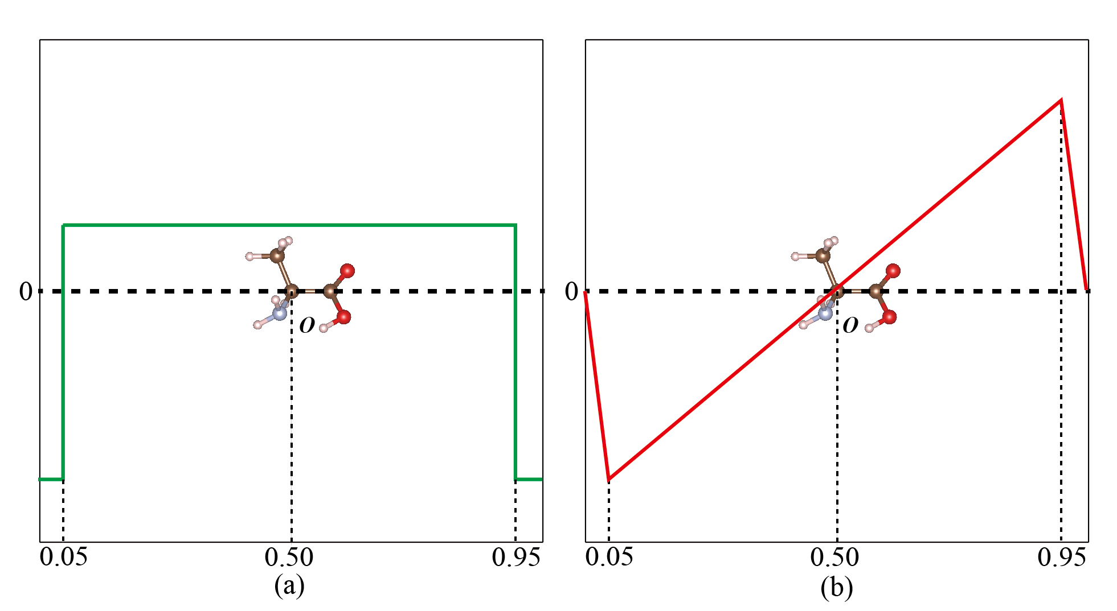
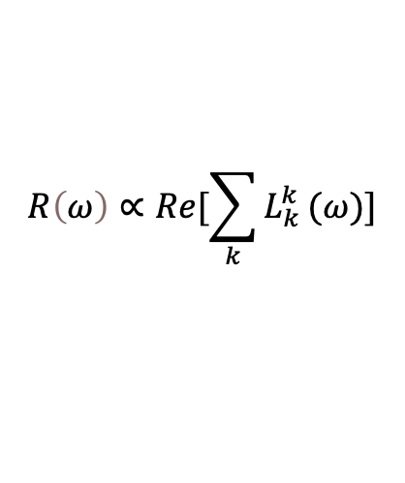
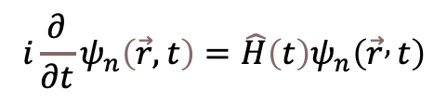
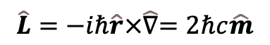
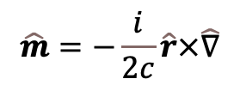
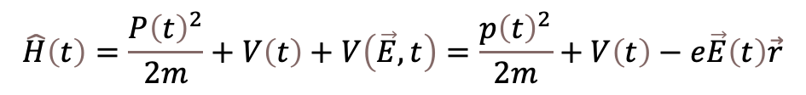
ECD Calculation
$$i\frac{∂}{∂t}ψ_{n}\left(\vec{r}, t\right)=\hat{H}\left(t\right)ψ_{n}\left(\vec{r} , t\right)$$
$$\hat{H}\left(t\right)=\frac{P{\left(t\right)}^{2}}{2m}+V\left(t\right)+V\left(\vec{E}, t\right)=\frac{p{\left(t\right)}^{2}}{2m}+V\left(t\right)−e\vec{E}\left(t\right)\vec{r}$$
$$\hat{m}=−\frac{i}{2c}\hat{r}×\hat{∇}$$
$$\hat{L}=−iℏ\hat{r}×\hat{∇}=2ℏc\hat{m}$$
$$R\left(ω\right)∝Re[\sum_{k}{L_{k}^{k}}(ω)]$$
Makkonen E, Rossi T P, Larsen A H, et al. The Journal of Chemical Physics, 2021, 154(11): 114102.
Varsano D, Espinosa-Leal L A, Andrade X, et al. Physical Chemistry Chemical Physics, 2009, 11(22): 4481–4489.
Notes:
之后便是计算选出的构象的ECD谱。本课题使用实时密度泛函方法，参照前人的理论方法计算ECD谱。特定频率入射光下左旋与右旋光吸光度之差由第一个式子给出，等号右边唯一的未知量是R(ω)即转动强度，常使用高斯单位制。转动强度由磁偶极矩m(ω)决定，而m(ω)可通过时间与频率空间的傅里叶变换由m(t)在时间空间的积分得到。m(t)由分子动力学实时模拟计算出的体系轨道角动量给出，TDPW程序使用模守恒赝势计算体系轨道角动量。整个计算流程可归纳为求体系轨道角动量的傅里叶变换得到磁偶极矩进而计算出转动强度和ECD谱。
注：κ是入射光对应的电场强度常量
3式中积分上限在实际计算中不是无穷，而是人为选定的有限量t，它要使得当向该式中引入一个高斯分布因子exp(-σ^2 t/2)时，对选定的σ，-σ^2 t/2趋于0
磁偶极矩实际由体系角动量给出，由于自旋角动量较小可忽略，故近似认为磁偶极矩由体系轨道角动量确定。

Slide 18
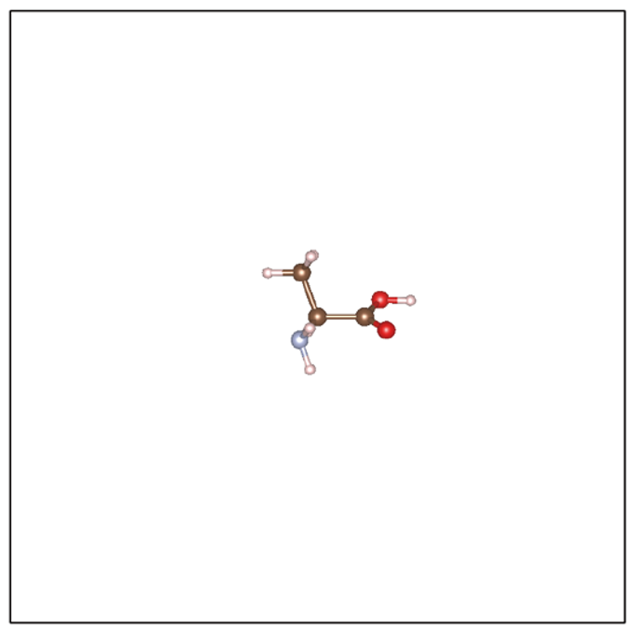
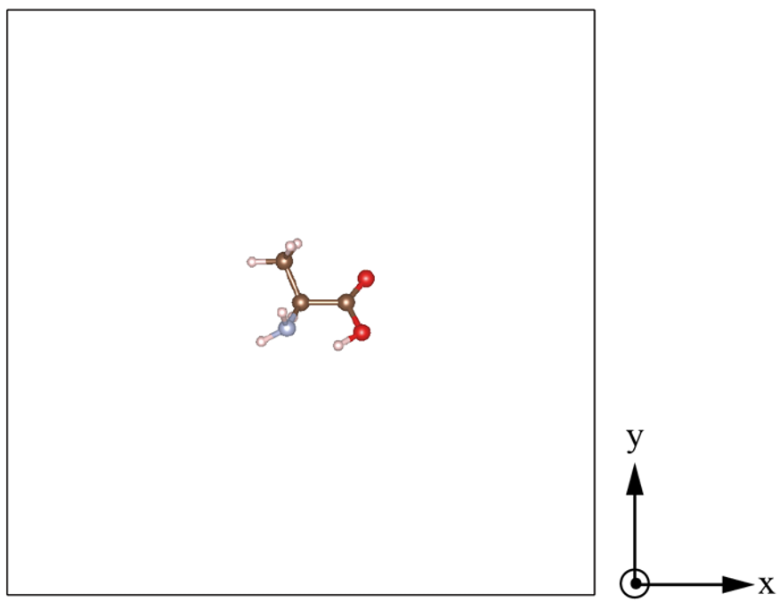
Results: L-Alanine
Conformer | Relative Energy/(kJ/mol) | Boltzmann Distribution (298K)
1 | 0.00 | 0.772
2 | 4.45 | 0.128
3 | 6.12 | 0.065
4 | 7.68 | 0.035
Conformer | E₀/(eV) | E_{ZPE}/(eV) | E/(eV) | Boltzmann Distribution (298K) | BoltzmannDistribution discarding conformer 3 & 4 (298K)
1 | -75.0982 | 2.8542 | -72.2440 | 0.166 | 0.173
2 | -75.1483 | 2.8641 | -72.2842 | 0.793 | 0.827
3 | -75.0320 | 2.8557 | -72.1763 | 0.012 | N/A
4 | -75.0514 | 2.8517 | -72.1997 | 0.029 | N/A
Notes:
各构象ECD谱计算完成后，需要将这些ECD谱按照对应构象的能量给出的Boltzmann分布概率进行加权平均，再和实验谱图比较。左图是实验中各种氨基酸在不同浓度下的ECD谱，右图是沙利度胺两种构型的ECD谱，从图中可以看到两种构型的ECD谱符号相反，故实际计算中只用计算一种构型的ECD谱。

Slide 19
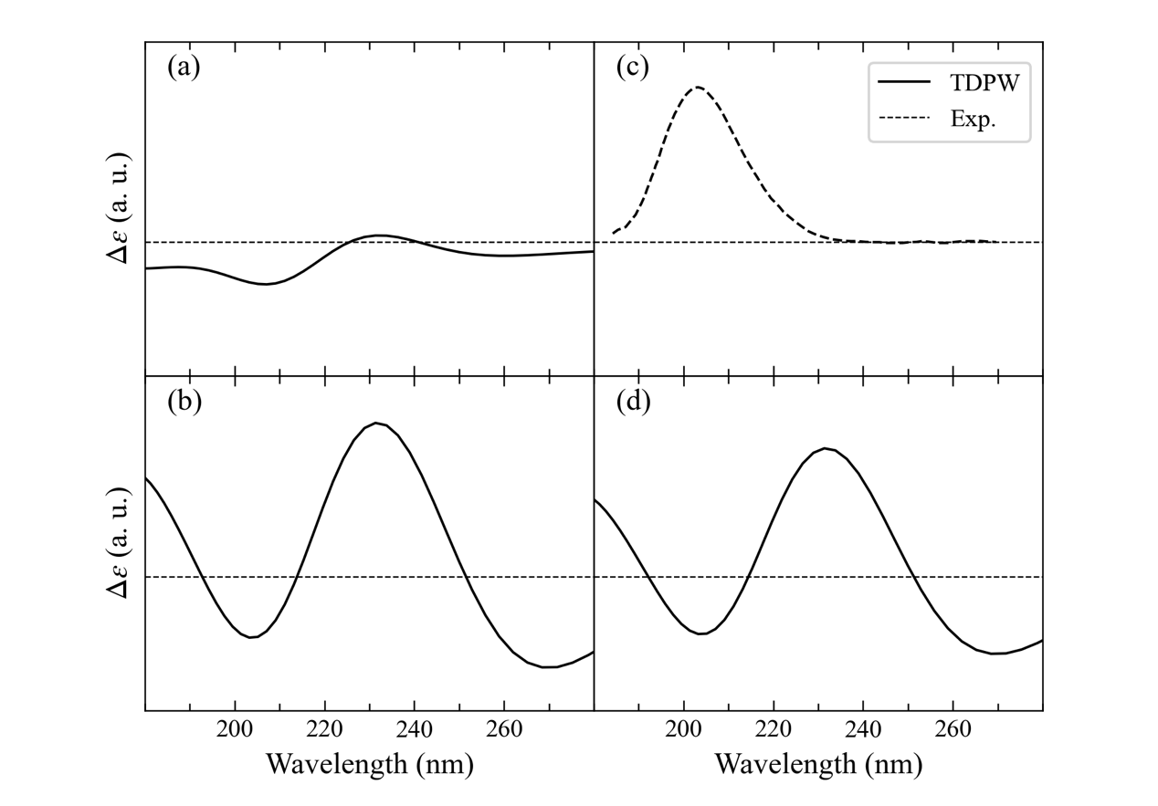

Results: L-Alanine
$$σ^{2}=0.0003$$
Amdursky N, Stevens M M. Chem. Phys. Chem, 2015, 16(13): 2768–2774.
Notes:
各构象ECD谱计算完成后，需要将这些ECD谱按照对应构象的能量给出的Boltzmann分布概率进行加权平均，再和实验谱图比较。左图是实验中各种氨基酸在不同浓度下的ECD谱，右图是沙利度胺两种构型的ECD谱，从图中可以看到两种构型的ECD谱符号相反，故实际计算中只用计算一种构型的ECD谱。

Slide 20


Results: L-Phenylalanine
Conformer | Relative Energy/(kJ/mol) | Boltzmann Distribution (298K)
1 | 0.00 | 0.951
2 | 7.58 | 0.045
3 | 13.35 | 0.004
Conformer | E₀/(eV) | E_{ZPE}/(eV) | E/(eV) | Boltzmann Distribution (298K) | BoltzmannDistribution discarding conformer 3 (298K)
1 | -143.8476 | 5.0358 | -138.8118 | 0.579 | 0.581
2 | -143.8254 | 5.0219 | -138.8035 | 0.418 | 0.419
3 | -143.7023 | 5.0296 | -138.6727 | 0.003 | N/A
Notes:
各构象ECD谱计算完成后，需要将这些ECD谱按照对应构象的能量给出的Boltzmann分布概率进行加权平均，再和实验谱图比较。左图是实验中各种氨基酸在不同浓度下的ECD谱，右图是沙利度胺两种构型的ECD谱，从图中可以看到两种构型的ECD谱符号相反，故实际计算中只用计算一种构型的ECD谱。

Slide 21


Results: L-Phenylalanine
$$σ^{2}=0.0002$$
Amdursky N, Stevens M M. Chem. Phys. Chem, 2015, 16(13): 2768–2774.
Notes:
各构象ECD谱计算完成后，需要将这些ECD谱按照对应构象的能量给出的Boltzmann分布概率进行加权平均，再和实验谱图比较。左图是实验中各种氨基酸在不同浓度下的ECD谱，右图是沙利度胺两种构型的ECD谱，从图中可以看到两种构型的ECD谱符号相反，故实际计算中只用计算一种构型的ECD谱。

Slide 22



Results: R-Thalidomide
$$σ^{2}=0.0001$$
Meyring M, Mühlbacher J, Messer K, et al. Analytical Chemistry, 2002, 74(15): 3726–3735
Notes:
各构象ECD谱计算完成后，需要将这些ECD谱按照对应构象的能量给出的Boltzmann分布概率进行加权平均，再和实验谱图比较。左图是实验中各种氨基酸在不同浓度下的ECD谱，右图是沙利度胺两种构型的ECD谱，从图中可以看到两种构型的ECD谱符号相反，故实际计算中只用计算一种构型的ECD谱。

Slide 23
Results: R-Thalidomide
Functional | Hartree-Fock Constituent | E_{LUMO}/(eV) | E_{HOMO}/(eV) | (E_{LUMO}-E_{HOMO})/(eV)
PBE | 0% | -3.2819 | -6.1241 | 2.8422
B3LYP | 20% | -2.5129 | -7.3248 | 4.8119
PBE0 | 25% | -2.4549 | -7.6758 | 5.2209
HSE06 | Short range 25% Long range 0% | -2.8174 | -7.2877 | 4.4703
Notes:
各构象ECD谱计算完成后，需要将这些ECD谱按照对应构象的能量给出的Boltzmann分布概率进行加权平均，再和实验谱图比较。左图是实验中各种氨基酸在不同浓度下的ECD谱，右图是沙利度胺两种构型的ECD谱，从图中可以看到两种构型的ECD谱符号相反，故实际计算中只用计算一种构型的ECD谱。

Slide 24


Results: Tests on TDPW – CPU Cores
$$Efficiency per hour per core=\frac{1}{Time cost in hour × Number of cores used}$$
CPU | L-Alanine Time/(h) Efficiency |  | L-Phenylalanine Time/(h) Efficiency |  | R-Thalidomide Time/(h) Efficiency
12 | 28.60 | 0.002917 | 54.17 | 0.001538 | 113.81 | 0.000732
24 | 15.00 | 0.002826 | 25.67 | 0.001623 | 65.93 | 0.000632
36 | 9.60 | 0.002888 | 22.44 | 0.001238 | 36.72 | 0.000662
48 | 10.36 | 0.002010 | 16.83 | 0.001238 | 38.20 | 0.000545
Notes:
各构象ECD谱计算完成后，需要将这些ECD谱按照对应构象的能量给出的Boltzmann分布概率进行加权平均，再和实验谱图比较。左图是实验中各种氨基酸在不同浓度下的ECD谱，右图是沙利度胺两种构型的ECD谱，从图中可以看到两种构型的ECD谱符号相反，故实际计算中只用计算一种构型的ECD谱。

Slide 25


Results: Tests on TDPW – Opposite Configuration
$$σ^{2}=0.0001$$
Notes:
各构象ECD谱计算完成后，需要将这些ECD谱按照对应构象的能量给出的Boltzmann分布概率进行加权平均，再和实验谱图比较。左图是实验中各种氨基酸在不同浓度下的ECD谱，右图是沙利度胺两种构型的ECD谱，从图中可以看到两种构型的ECD谱符号相反，故实际计算中只用计算一种构型的ECD谱。

Slide 26


Results: Tests on TDPW – E-Field Direction
$$σ^{2}=0.0003$$
Notes:
各构象ECD谱计算完成后，需要将这些ECD谱按照对应构象的能量给出的Boltzmann分布概率进行加权平均，再和实验谱图比较。左图是实验中各种氨基酸在不同浓度下的ECD谱，右图是沙利度胺两种构型的ECD谱，从图中可以看到两种构型的ECD谱符号相反，故实际计算中只用计算一种构型的ECD谱。

Slide 27

Results: Tests on TDPW – Gaussian Spreading Width
Notes:
各构象ECD谱计算完成后，需要将这些ECD谱按照对应构象的能量给出的Boltzmann分布概率进行加权平均，再和实验谱图比较。左图是实验中各种氨基酸在不同浓度下的ECD谱，右图是沙利度胺两种构型的ECD谱，从图中可以看到两种构型的ECD谱符号相反，故实际计算中只用计算一种构型的ECD谱。

Slide 28
Part 04
Conclusion & Further Research

Slide 29
Conclusion & Further Research
Conclusion:
Calculation results are highly comparable with experiment results and configuration assignment of chiral molecules can be achieved
Calculation results are consistent and the overall computation speed is satisfying
Solvation effects to some extent leads to the gaps between theoretical and experimental results
Non-hybrid functional may systematically underestimate excitation energies and lead to the red shift of ECD curves
Further Research:
Comprehensively consider solvation effects with the least increase in calculation costs
Study the dependence of response upon origin position in length gauge / develop a method in velocity gauge
. . . . . .
Notes:
我初步的工作计划与安排如下：先是学习计算的理论方法和程序使用；然后进行计算测试，计算丙氨酸ECD谱，并根据测试结果调整后续研究计划；之后计算各手性分子构象平均的ECD谱，整理数据，撰写论文。

Slide 30
Thanks for your listening！
Comments are expected with respect.
Notes:
我的开题陈述到此结束，请各位老师批评指正。

